Slide 1


Графичен дизайн на уеб сайт
Графичен модел, прототип, лого и бранд идентичност
Проект "Отворено учебно съдържание по програмиране и ИТ", СофтУни Фондация
Курс "Информационни технологии"
https://github.com/BG-IT-Edu
Софтуерни и хардуерни науки

Slide 2
Съдържание
​Графичен модел (Mockup)
Основни етапи
​​Прототип (Prototype)
​Елементи на графичния дизайн
Цветова схема
Шрифтове (Типография)
Подредба и секции
​​​Лого и бранд идентичност
​​​​Пример: Графичен модел (mockup) на уеб страница по избор
2
Notes:
2

Slide 3

​Графичен модел (Mockup)
Основни етапи
Notes:
3

Slide 4

​Графичен модел (Mockup)
Статично и детайлно визуално представяне на уеб сайта
Показва как ще изглежда крайният дизайн
Notes:
4

Slide 5

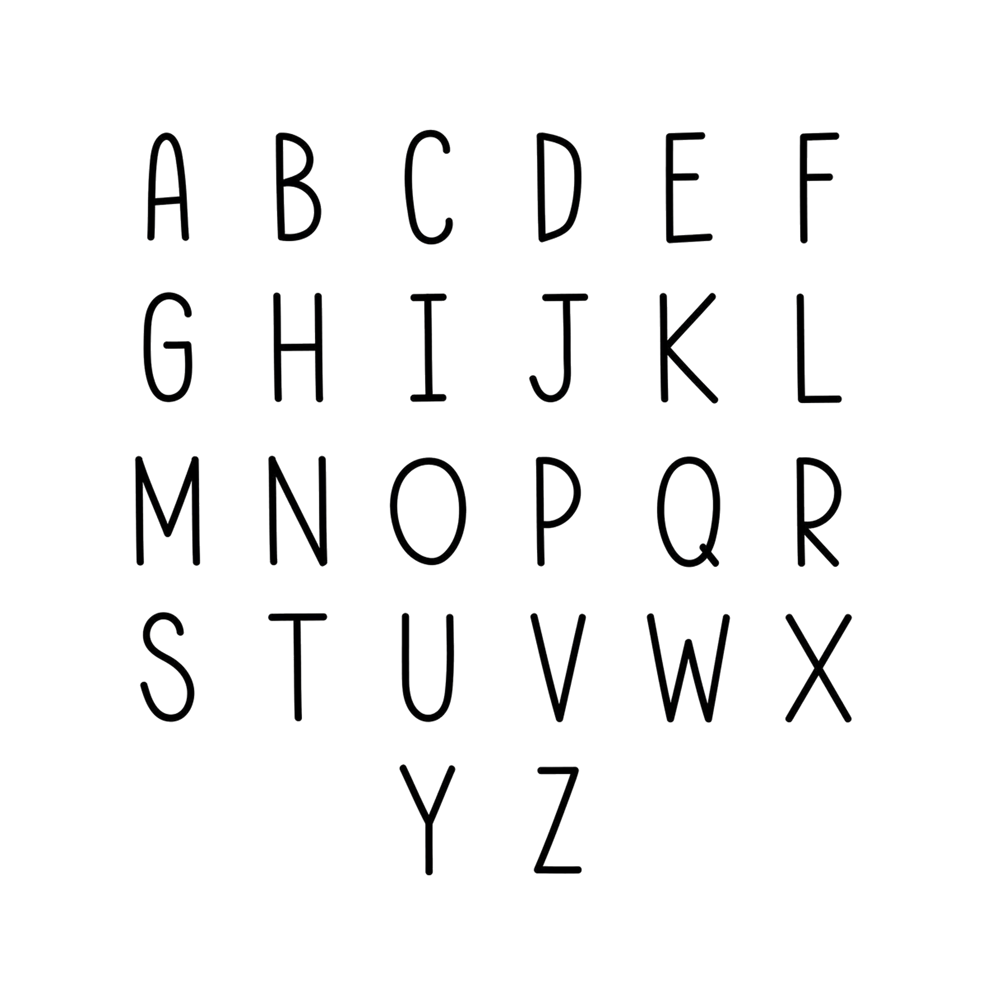
Етапи при създаване на графичен модел (1)
Избор на цветова схема
Определяне на основните цветове за уеб сайта
Цветовете трябва да отразяват бранда
Избор на шрифтове (типография)
Определяне на основните шрифтове за текст и заглавия
Шрифтовете трябва да са четими и подходящи за уеб сайта
Notes:
5

Slide 6


Етапи при създаване на графичен модел (2)
Избор на изображения
Подбиране на снимки, икони или графики
Празните полета за изображения от схематичния дизайн (wireframe) се заместват с реални
Финално оформление
Поставяне на лого
Разпределяне на компонентите
Дискусия с екипа и клиента, преди започване на изработката
Notes:
6

Slide 7
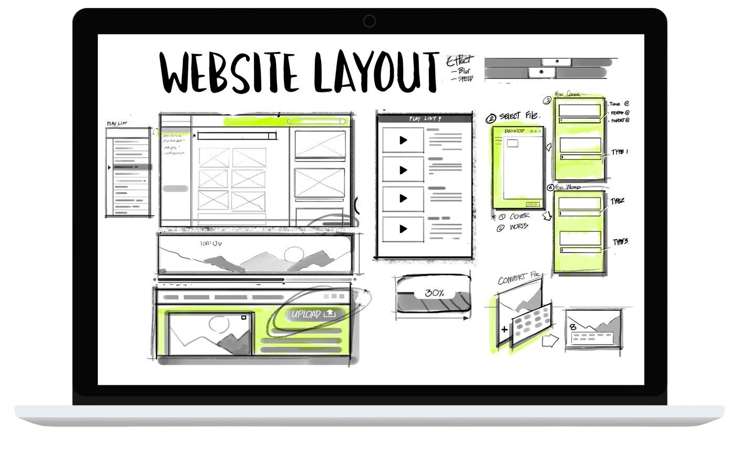
​​Прототип (Prototype)
Тестване на потребителското преживяване
Notes:
7

Slide 8

​​Прототип (Prototype)
Интерактивен модел на уеб сайта
Симулация на реално поведение
Позволява кликане и отваряне на менюта
Показва как ще работи потребителският интерфейс
Notes:
8

Slide 9


Mockup vs. Prototype
Графичен модел (Mockup)
Показва само външния вид
Прототип (Prototype)
Позволява интеракция с уеб сайта

Slide 10

​Елементи на графичния дизайн
Цветова схема, шрифтове, подредба и секции
Notes:
10

Slide 11

Елементи на графичния дизайн
Основните компоненти оформящи визуалния вид на уеб сайта
Помагат за създаване на подреден, четим и привлекателен вид на уеб страниците
Добрата им комбинация осигурява професионален външен вид и приятно потребителско преживяване

Slide 12
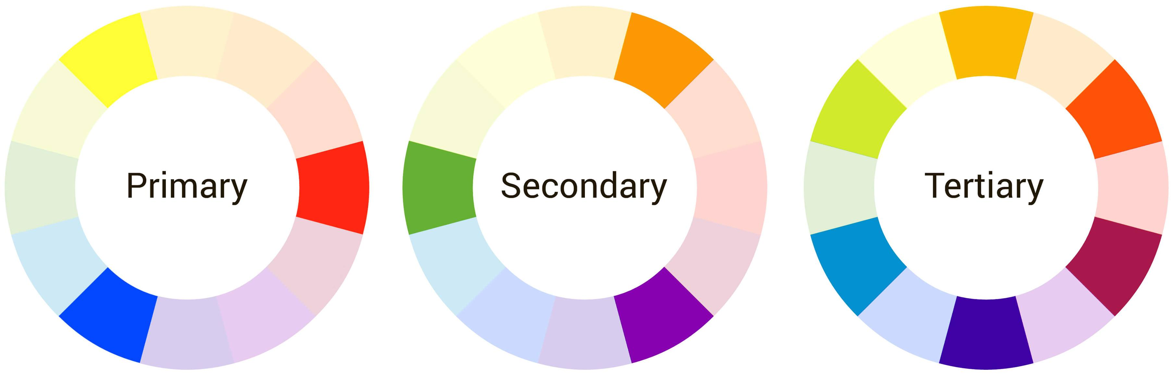
Цветова схема
Хармоничната комбинация между цветовете
Повечето дизайнери използват не повече от 3-4 цвята
Видове цветове:
Основен цвят - главният цвят на уеб сайта
Вторичен цвят - цветът за акценти, бутони и важни елементи
Третичен цвят - допълва основния и вторичния цвят
Неутрални цветове - цветовете за фон и текст

Slide 13
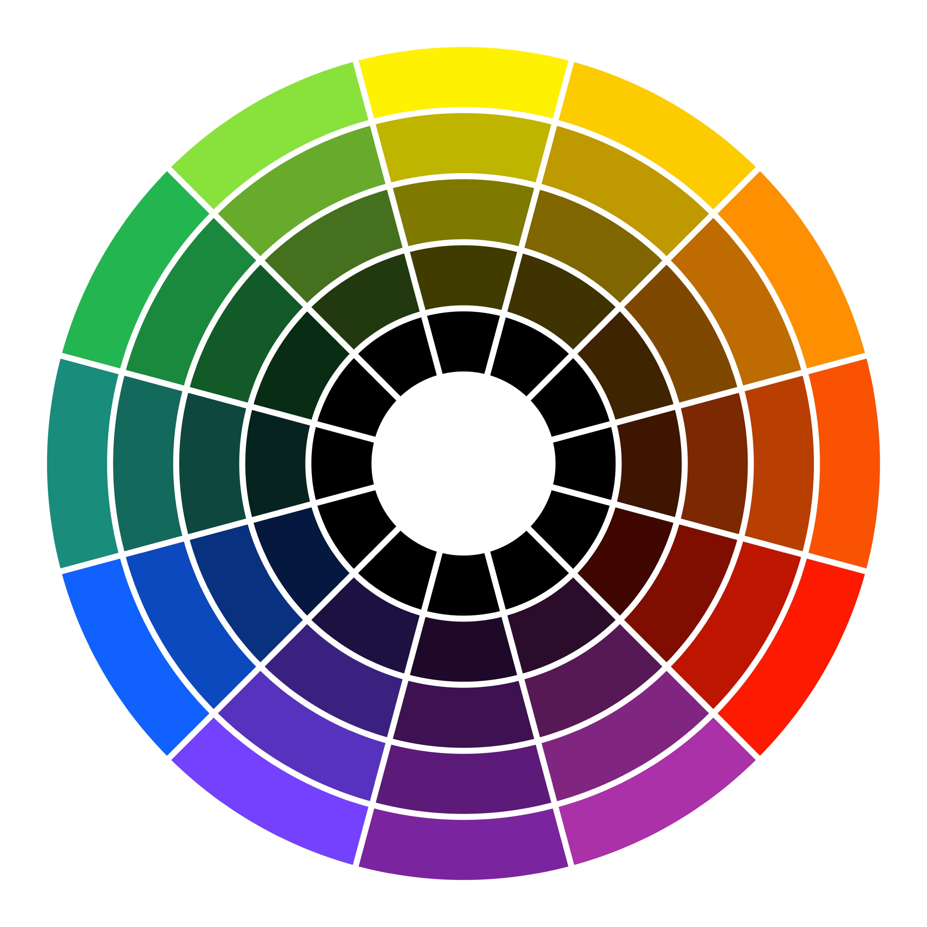
Колелото на цветовете
Колелото на цветовете помага при избора на хармонични комбинации

Slide 14
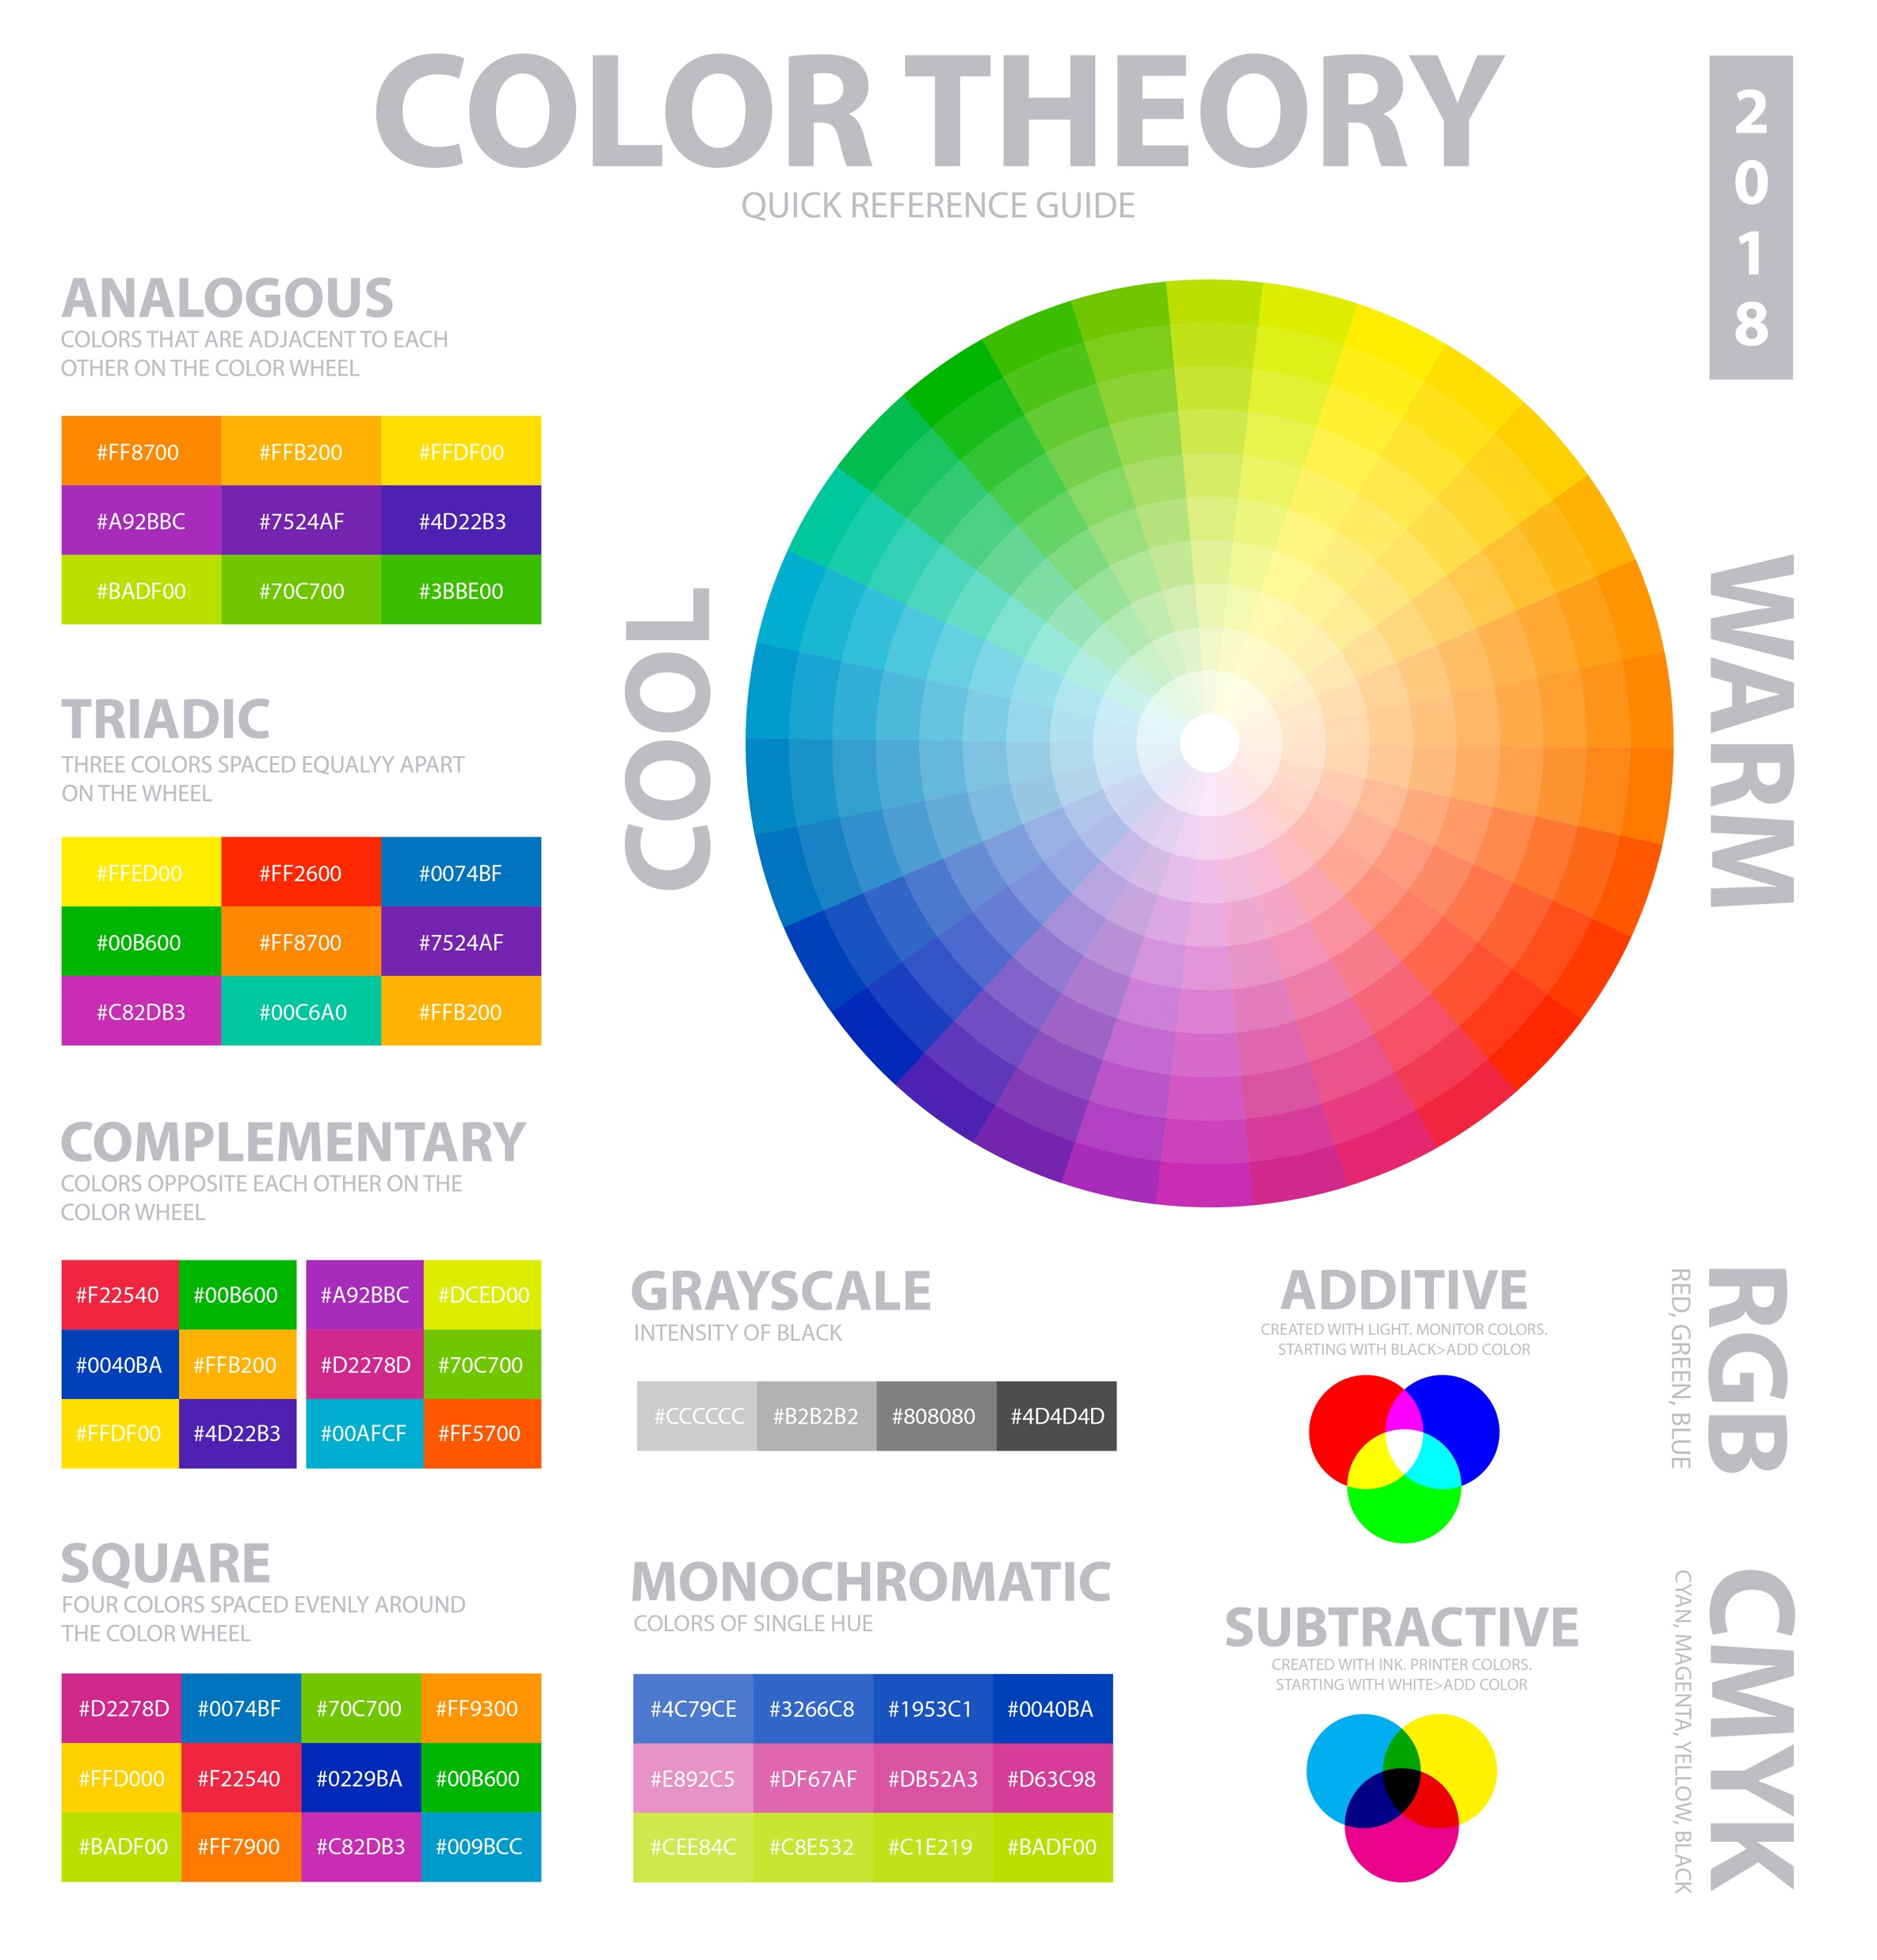
Основни видове цветови схеми (1)
Аналогични
Цветовете един до друг

Slide 15
Основни видове цветови схеми (2)
Допълващи се (контрастни)
Цветовете един срещу друг

Slide 16
Основни видове цветови схеми (3)
Монохромни
Различни тонове на един и същ цвят

Slide 17
ДЕМО С ЦВЕТОВИ СХЕМИ

Slide 18
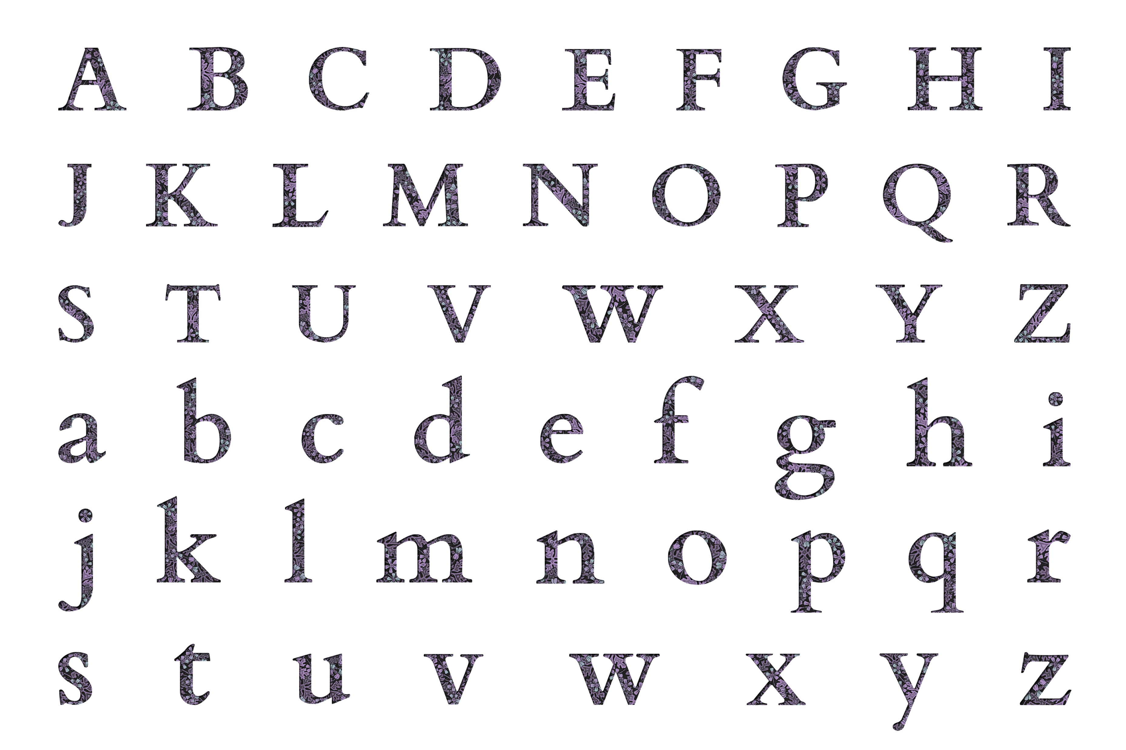
Шрифтове
Изборът от подходящата комбинация на шрифтове е от важно значение за четимостта и облика на уеб сайта
Дизайнерите използват не повече от 2-3 шрифта

Slide 19
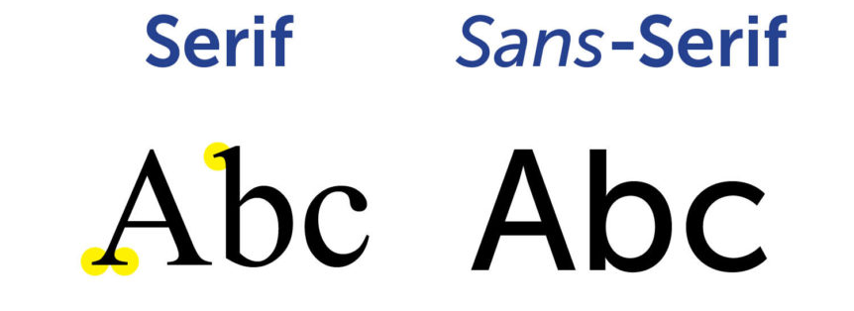
Видове шрифтове
Серифни (Serif)
Съдържат допълнителни графични елементи
Използват се за основни текстове
Несерифни (Sans-Serif)
Не съдържат допълнителни графични елементи

Slide 20
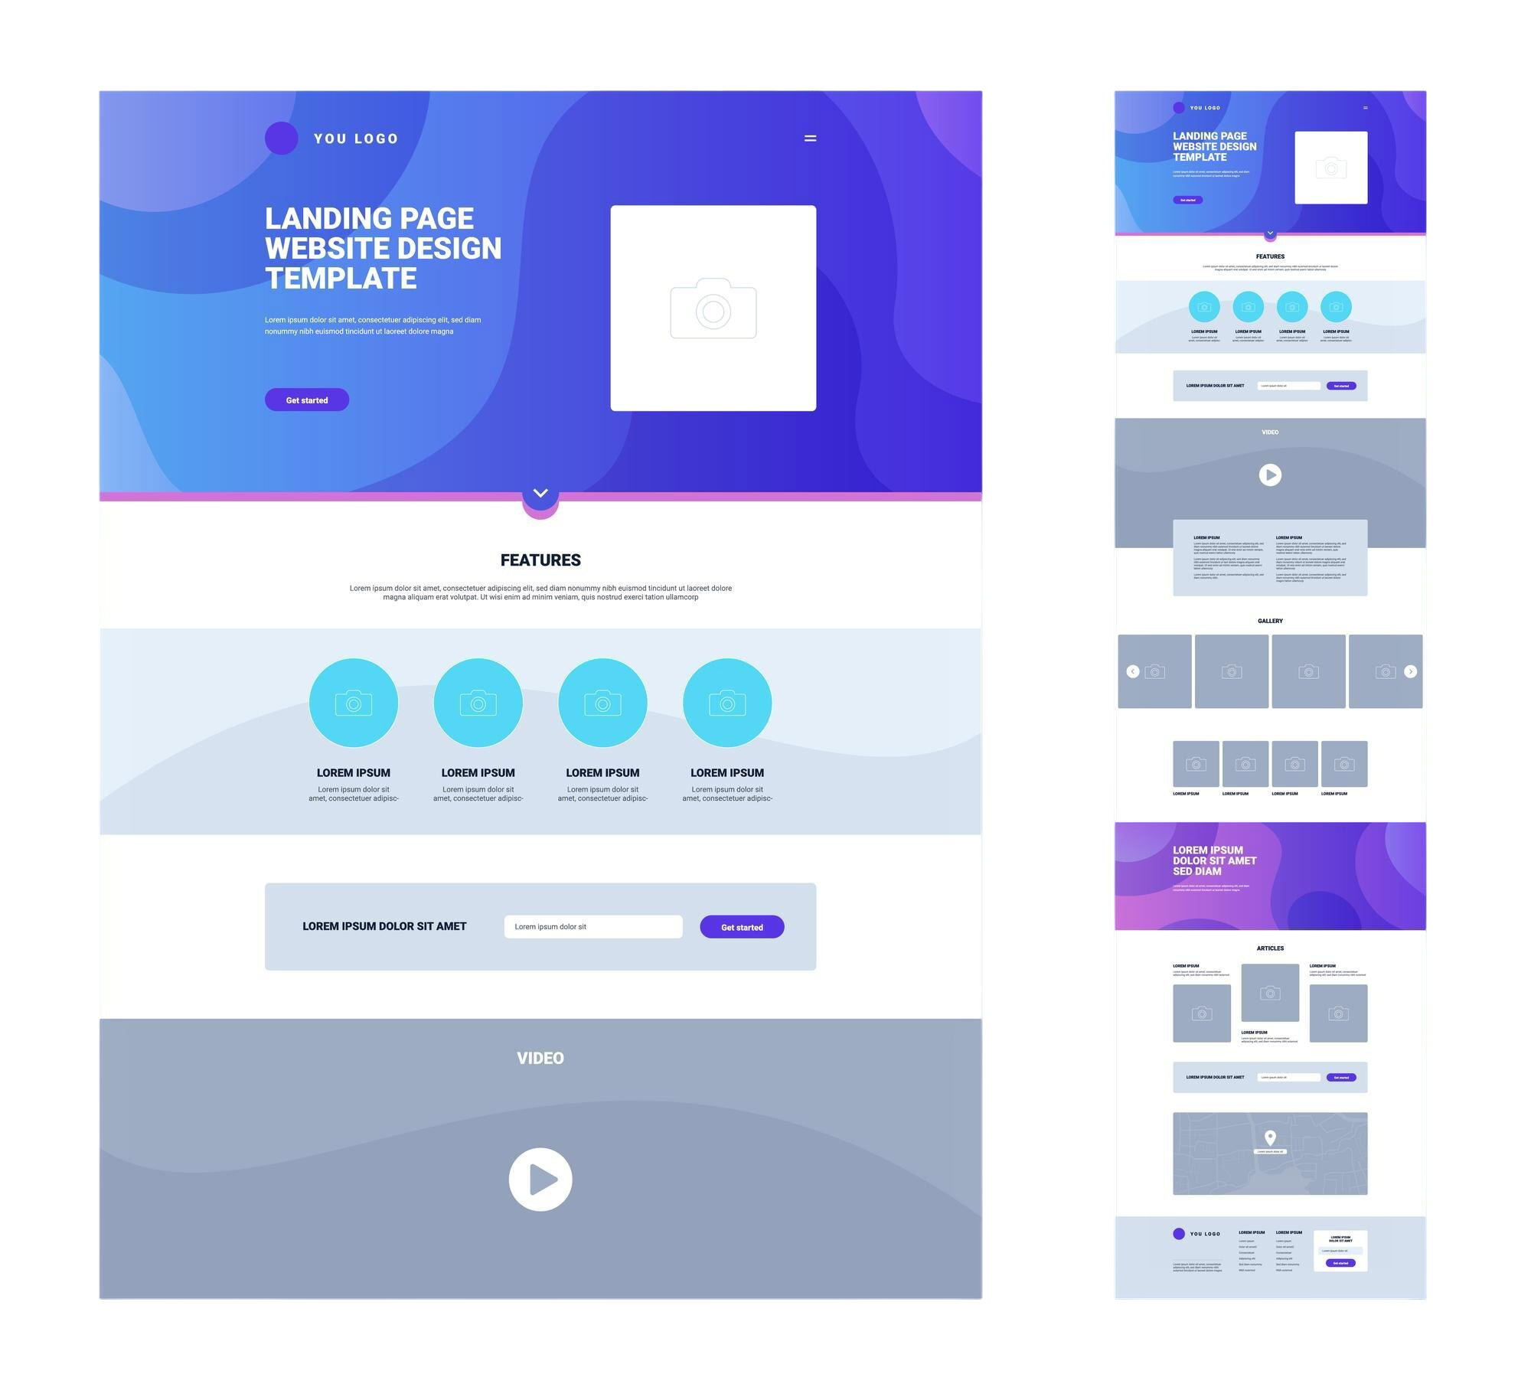
Подредба и секции
Секциите са отделни визуални блокове в уеб страницата
Подредбата показва по какъв начин са разположени секциите
Подредбата е композицията, а секциите са елементите

Slide 21
Пример за подредба и секции
Секции:
Хедър
Банер
Информация
Галерия
Футър
Подредба:
Хедърът ще е най-отгоре
Банерът ще е под хедъра
Информацията ще е в две колони
Галерията ще е в табличен вид
Футърът ще е най-отдолу

Slide 22
ДЕМО С ИНСТРУМЕНТ ЗА КОМБИНАЦИЯ НА ШРИФТОВЕ

Slide 23

Лого и бранд идентичност
Обликът пред света
Notes:
23

Slide 24

Лого и бранд идентичност
Логото и бранд идентичността помагат на дадена марка да бъде разпознаваема
Осигуряват консистентност в уеб сайта
Notes:
24

Slide 25

Лого
Графичен знак представящ организацията, фирмата или проекта
Може да е текстово, символно или комбинация от двете
Позволява бързо разпознаване, професионален вид и свързване на дизайна с бранда
Notes:
25

Slide 26
Кои са следните фирми?
ДОБАВИ ЛОГА НА РАЗЛИЧНИ КОМПАНИИ

Slide 27

Бранд идентичност
Цялостният визуален стил на марката
Бранд идентичността включва:
Цветова палитра
Шрифтове и топография
Лого и вариации на логото
Икони и графични елементи
Стил на изображенията
Тонове и визуална атмосфера (класически, весел, модерен и т.н.)

Slide 28
Пример
Графичен модел (mockup) на уеб страница по избор
Notes:
28

Slide 29
Резултат
Notes:
29

Slide 30
Обобщение
Графичен модел (Mockup) == статично и детайлно визуално представяне на уеб сайта
Прототип (Prototype) == интерактивен модел на уеб сайта
Елементи на графичния дизайн
Цветова схема == хармоничната комбинация между цветовете
Шрифтове (Типография) == определят вида и подредбата на текстовете
Подредба и секции == начинът, по който са разпределени елементите
Лого == графичен знак представящ марката
Бранд идентичност == цялостният визуален стил на марката
Notes:
30

Slide 31
Въпроси?
Проект "Отворено учебно съдържание по програмиране и ИТ", СофтУни Фондация (лиценз CC-BY-NC-SA)
Notes:
31

Slide 32


Лиценз
Този курс (презентации, примери, демонстрационен код, упражнения, домашни, видео и други активи) представлява свободно учебно съдържание и се разпространява под свободен лиценз CC-BY-NC-SA
Проект "Отворено учебно съдържание по програмиране и ИТ" към Фондация "Софтуерен университет":
https://github.com/BG-IT-Edu
Notes:
32

